Slide 1
Bc. Silvie schmidtová
koordinace zdravotně sociální práce a vzdělávání zdravotníků v nemocnicích zřizovaných krajem vysočina

Slide 2
Zdravotně sociální pomezí v kraji vysočina
Koordinátoři pomoci – zdravotně sociální pracovníci ve všech nemocnicích zřizovaných Krajem Vysočina – Jihlava, Třebíč, Pelhřimov, Nové Město na Moravě, Havlíčkův Brod
Zdravotně sociální práce již na akutním lůžku
Podpora řešitelského týmu pro obtížně umístitelné pacienty a krizová lůžka
Metodická podpora i pro ZSP z dalších nemocnic (nezřizované krajem, psychiatrické nemocnice)
Tvorba metodiky pro ZSP v nemocnicích
Pravidelné vzdělávání a supervize pro ZSP

Slide 3
Plánované Vzdělávání zdravotníků v oblasti zdravotně sociální práce
Vstupní vzdělávání – při nástupu do zaměstnání v nemocnici
Vzdělávání zdravotníků – lékařů a zdravotních sester – v oblasti zdravotně sociální práce
Proškolování již stávajícího personálu – změna nastavení a postoje k zdravotně sociálním pracovníkům
Edukace personálu, proč je ZSP přínosem, práce v multidisciplinárním týmu
Postavení, kompetence a role ZSP v nemocnicích

Slide 4
Zdravotně sociální práce v nemocnici Třebíč
Propojení nemocničního prostředí a péče v domácím prostředí nebo v zařízení sociálních služeb.

Slide 5
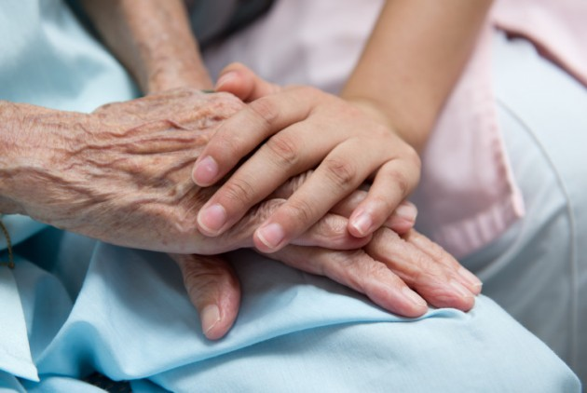
Péče v nemocnici
Sociální poradenství již na „akutním“ lůžku (všechny chirurgické i nechirurgické obory, včetně dětského oddělení)
Návrh dalšího postupu dle individuálních potřeb pacienta a jeho zdravotního stavu – péče v domácím prostředí, LDN, pobytová sociální služba
Pomoc při řešení sociálního problému – např. pomoc při vyřizování sociálních dávek, při podání žádostí do pobytových sociálních služeb, pomoc při zajištění terénních zdravotních a sociálních služeb
Základní poradenství v oblasti kompenzačních pomůcek
Podpora pro pacienty i pečující

Slide 6
Komu můžeme pomoci?
Senioři
Nevyléčitelně nemocní lidé
Lidé s mentálním nebo zdravotním postižením
Lidé s psychickým onemocněním, lidé závislí na návykových látkách
Lidé po úrazech, ohrožení sociálním vyloučením
Lidé bez domova, lidé s kriminální minulostí
Děti a mládež

Slide 7
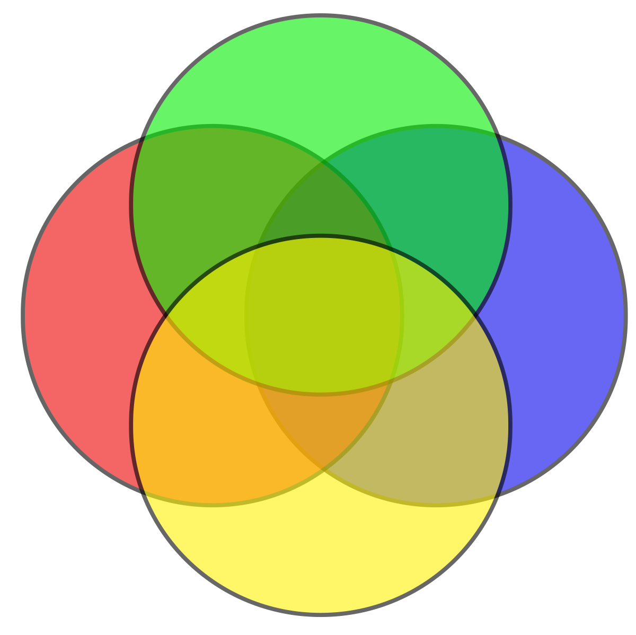
S kým spolupracujeme?
Odbor zdravotních a sociálních věcí příslušných úřadů, včetně OSPOD, obce
Krajský úřad Kraje Vysočina
Organizace poskytující sociální poradenství, služby a péči
Úřad práce ČR, Okresní (Česká) správa sociálního zabezpečení
Další instituce dle řešení aktuálního sociálního problému

Slide 8
Koho můžete kontaktovat…
Kontakty na oddělení
Zdravotně sociální pracovník - Nemocnice Třebíč – akutní lůžka Bc. Silvie Schmidtová Telefon: 568 809 965, 704 984 766 E-mail: sschmidtova@nem-tr.cz
Zdravotně sociální pracovník - Nemocnice Třebíč – akutní lůžka Bc. Veronika Hromadová Telefon: 568 809 965, 604 908 277 E-mail: vhromadova@nem-tr.cz
Zdravotně sociální pracovník - Nemocnice Třebíč - LDN Bc. Martina Zimolová Telefon: 568 809 369 E-mail: mzimolova@nem-tr.cz
Zdravotně sociální pracovník – LDN Moravské Budějovice Mgr. Lenka Růžičková Telefon: 568 809 112 E-mail: lruzickova02@nem-tr.cz

Slide 9
Kde se dozvím více?
NEMOCNICE TŘEBÍČ, příspěvková organizace
https://www.nem-tr.cz/socialne-zdravotni-oddeleni/

Slide 10
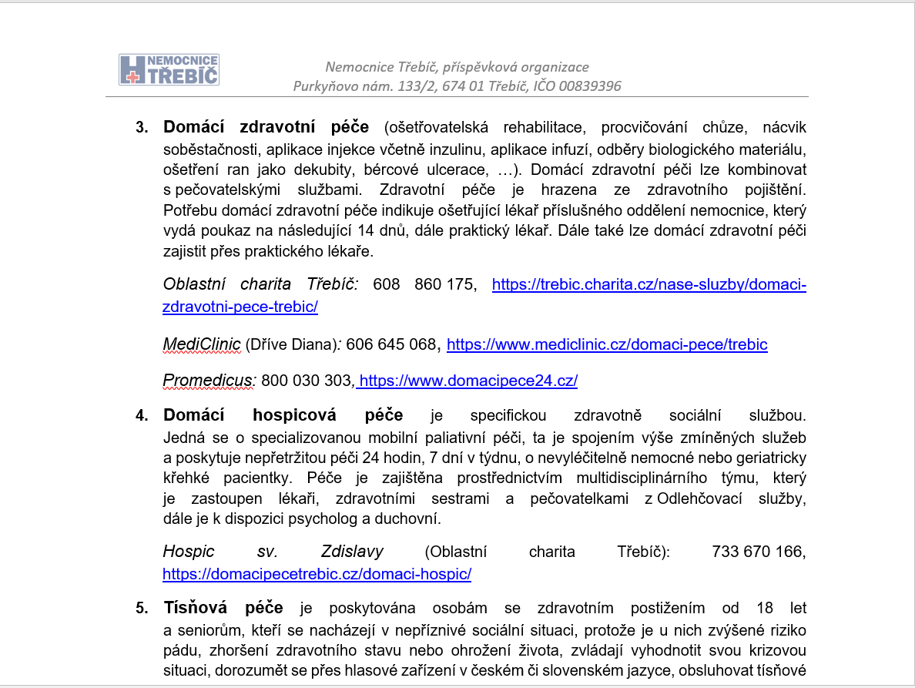

Slide 11
Kde se dozvím více?
Kraj Vysočina – Vysočina pečuje
https://www.vysocinapecuje.cz/

Slide 12
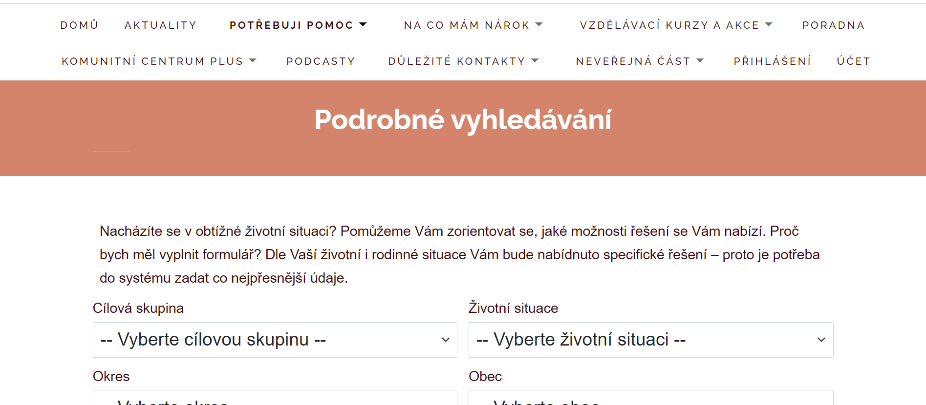

Slide 13
„kdo zachrání jeden život, jakoby zachránil celý svět“ židovské přísloví
POSTAVENÍ ZSP V NEMOCNICÍCH:
ZDRAVOTNĚ SOCIÁLNÍ PRACOVNÍK
VS
SOCIÁLNÍ SESTRA
PRESTIŽ ZDRAVOTNĚ SOCIÁLNÍ PRÁCE

Slide 14
Děkuji za pozornost.
„UPROSTŘED PROBLÉMŮ LEŽÍ PŘÍLEŽITOST…“
Albert Einstein

